Slide 1
Reflecteren
Wat is het belang van goed kunnen reflecteren ?
Na deze les kun je voor jezelf opschrijven wat het belang is van reflecteren!

Slide 2
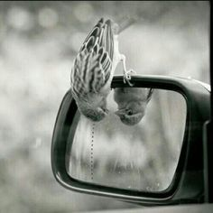
Reflecteren is leren.
Reflecteren is terugblikken.
Wat zijn je succeservaringen? Wat zijn je leerpunten?
Waar kun je nog meer uithalen?

Slide 3
Waarvoor gebruik je reflectie?
Nadenken over je handelen
Je bewust worden van wat je doet en waarom je dat doet en daar waar je kunt verbeterpunten vinden.

Slide 4
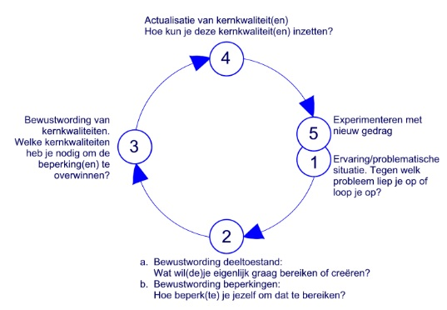
het model van Korthagen voor reflecteren
De 5 stappen. (ETBAR)
1. ERVARING beschrijven
2. TERUGBLIK over wat er gebeurde / is gedaan
3. BEWUSTWORDING van jezelf; gedrag, handelen/gevoel
4. ALTERNATIEVEN bedenken
5. RECYCLING het opnieuw proberen

Slide 5
Praktijk & Theorie koppelen stap 4. Vooral in leerjaar 2 !
 | Praktijk | Theorie
Denken | Nadenken over je praktijk om tot mogelijke verbeteringen te komen. Reflectie na actie ! | Nadenken over de theorie om te vergelijken met je praktijk. Nog meer ‘input’ nodig
Doen | Bewust handelen tijdens interacties gebaseerd op observatie en ervaring. Observeren en doen. | Onderzoeken van eigen praktijk om bestaande theorieën te bewijzen of uit te breiden. Onderzoeken; analyseren, verzamelen en conclusies trekken.

Slide 6
Korthagen
‘Reflecteren is het herstructureren van kennis en ervaring’.
Reflecteren gaat over JOUW handelen en JOUW kennis.

Slide 7
Reflecteren kun je leren!
Hoe?
Door domweg te oefenen, keer op keer. Het is een bewustwordingsproces over je eigen gedrag, handelen en gevoel.

Slide 8
Wat bereik je met reflecteren?
Wat bereik je als je niet reflecteert?

Slide 9
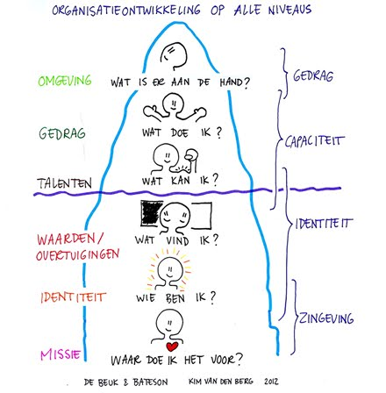
Bij reflecteren is het belangrijk om te beseffen : Waar sta jij?

Slide 10
Empathisch vermogen: Wat doet , denkt en wil de ander ?
Wat is jouw doel ? Wat is het doel van de ander ?
Wat wil jij? Wat wil de ander ?
Wat voel jij ? Wat voelt de ander ?
Wat denk jij? Wat denkt de ander?
Wat doe jij ? Wat doet de ander ?
Kijk altijd naar het geheel, de context. Daarvoor moet je in gesprek en daarvoor moet je goed kunnen observeren.

Slide 11
Reflecteren tijdens je BPV
Maak altijd aantekeningen op een dag.
Ga in gesprek met je praktijkbegeleider.

Slide 12
Benoem altijd eerst wat goed ging
Bespreek eerst wat goed ging! Wat zijn je tops! Wat verliep soepel?
Zoom daarna in op zaken waar je nog mee worstelt! Welke verbeterpunten kun je vinden voor een volgende keer?

Slide 13
Fouten maken mag…toch bestaan er fouten?
Wees niet bang om zaken te benoemen die minder gingen.
Weet je dat je juist hiervan het meeste leert ?
Besef , niemand is perfect en iedereen kan blijven leren………als je maar wilt!

Slide 14
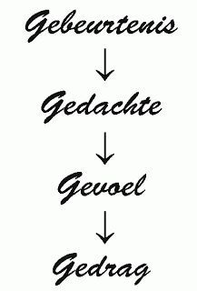
Niet de gebeurtenis zelf is het, die je verdrietig, boos, of gelukkig maakt (gevoel), maar de manier waarop je tegen die gebeurtenis aankijkt

Slide 16
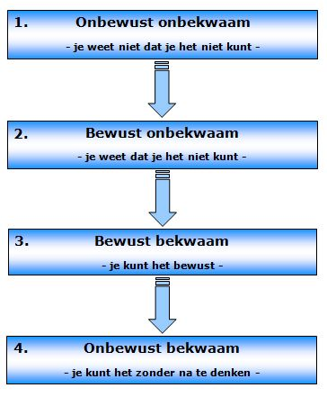
Probeer eens van alle 4 een voorbeeld
te geven !

Slide 17
Afsluiting
Tips / tops
Wat neem je zeker mee om uit te proberen?

